Slide 1
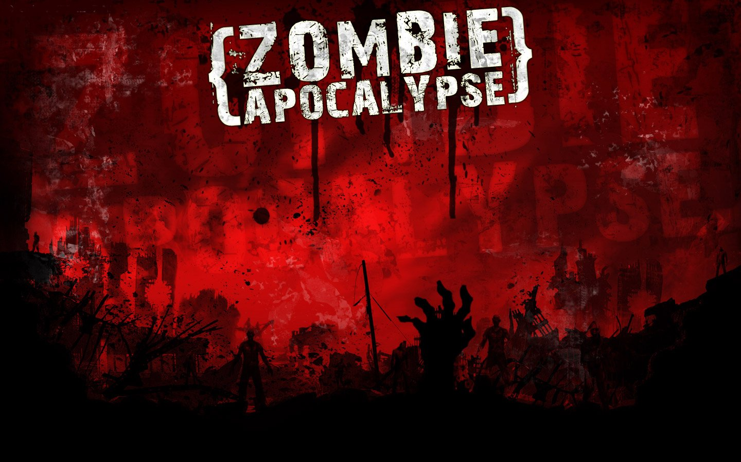
Producator: Caliman Daniel

Slide 2
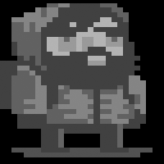
Scenariu
Personajul principal este John.El trebuie sa supravietuiasca unei apocalipse zombie cu mancarea disponibila.
El este atacat de monstrii care ii iau din mancare
Fiecare mutare ia 1 din viata jucatorului
Scopul jocului este de a supravietui cat mai mult,nivelele fiind infinite

Slide 3
Algoritmii Folositi
La construirea unui joc trebuie folositi algoritmi simplii dar si algoritmi mai complexi. Cu toate acestea am incercat sa ofer cat mai multe comentarii la liniile de cod

Slide 4
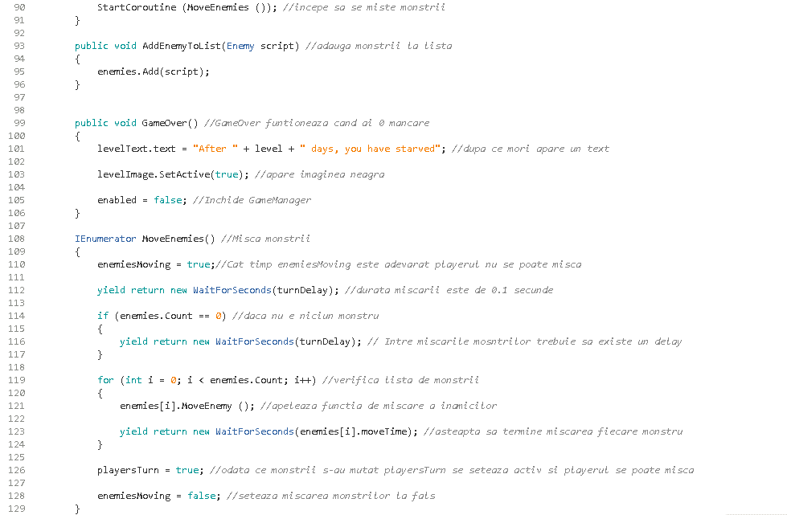
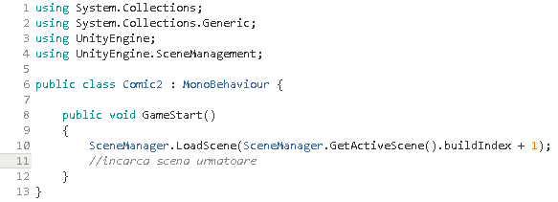
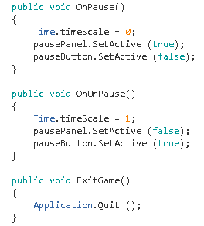
Algoritmii Folositi

Slide 5
Algoritmii Folositi
Jocul are la baza algoritmi care incearca sa asigure o eficienta cat mai mare (tabla de joc se genereaza pe loc, distrugandu-se dupa ce ziua se termina, facand astfel loc pentru urmatoarea zi)

Slide 6
Elemente de executie
Mişcarea caracterului se face prin intermediul săgeţilor :
Sus-Miscare in sus
Jos-Miscare in jos
Dreapta-Miscare in dreapta
Stanga-Miscare in stanga

Slide 7
Indicatii
Pentru o functionare normala a jocului recomand folosirea rezolutiei 1440*900 sau una asemanatoare
Pe tabla de joc se pot distruge blocurile de lemne(care au cate 3 vieti) prin deplasarea catre acestea.

Slide 8
Bibliografie
Pentru meniu
https://www.youtube.com/watch?v=N-aMZLVtC9w&t=529s
Iar pentru joc am folosit mai multe videoclipuri de pe aceste canale
https://www.youtube.com/user/Brackeys
https://www.youtube.com/user/Unity3D

